Slide 1




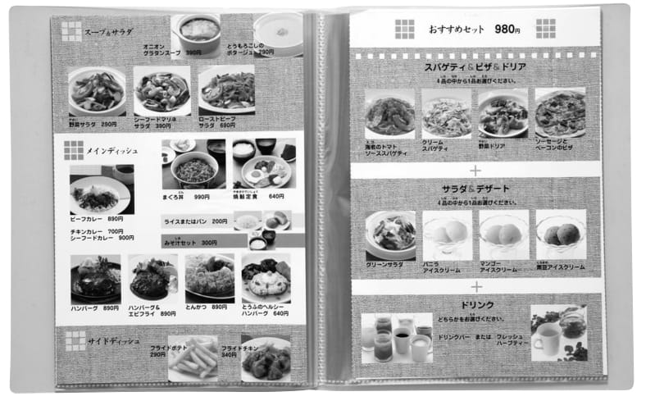
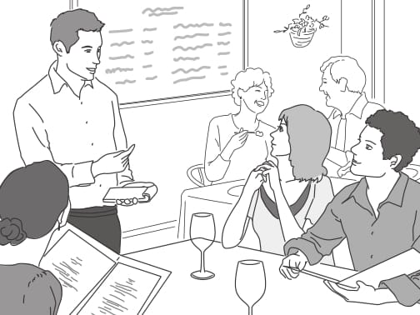
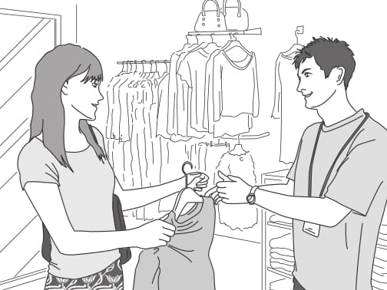
第2課
楽しいションピング
Bùi Thị Thanh Trúc

Slide 2
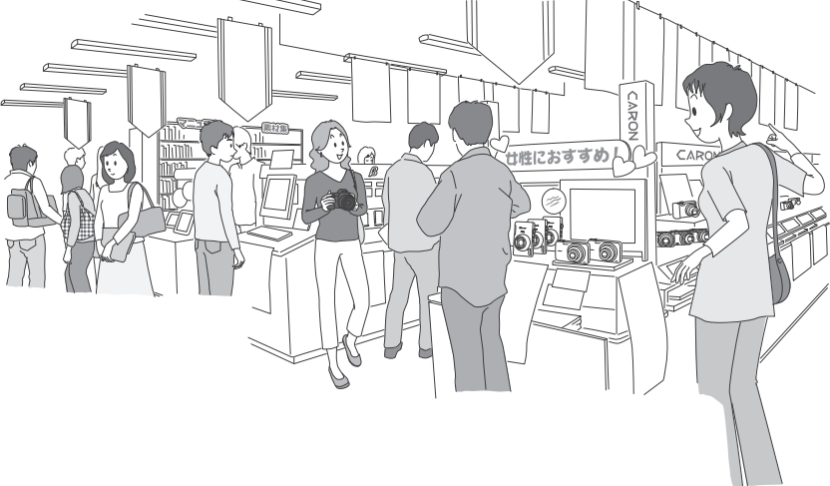
1 上手に買い物

Slide 3
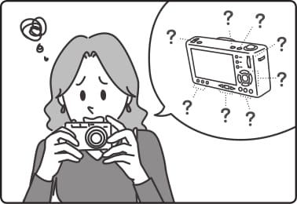


チャレンジ 4
A20

Slide 4
チャレンジ 4
A: このカメラは いろいろな ことが できますから、いいと 思いますよ。
B: でも、ボタンが 多いですから、ちょっと わかりにくいです。

Slide 5
言ってみよう (別冊)
食べにくいです。
はきにくいです。

Slide 6
言ってみよう (別冊)
____にくいです。
1
2

Slide 7
言ってみよう (別冊)
____にくいです。
3
4

Slide 8
言ってみよう (別冊)
____にくいです。
5

Slide 9
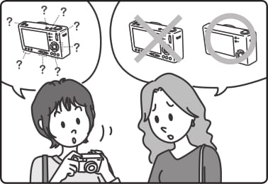
チャレンジ 5
A21

Slide 10
チャレンジ 5
A: ああ、そうですね。ボタンが 多すぎますね。
B: はい、もっと 使い方が簡単なのが いいです

Slide 11
~すぎます
MẪU CÂU THỂ HIỆN SỰ VƯỢT QUÁ MỨC ĐỘ
Aい
すぎる
Aな
～ないです  ～なさすぎる
いいです  よすぎる

Slide 12
~すぎます
Cái động hồ này đắt.
Cái động hồ này đắt quá.
この時計は高いです。
この時計は高すぎます。
QUÁ
Kỳ thi (đã) khó.
Kỳ thi (đã) khó quá.
試験は難しすぎました。
試験は難しかったです。
Vấn đề này quá đơn giản.
Vấn đề này đơn giản.
この問題は簡単すぎます。
この問題は簡単です。
Nơi đây quá yên tĩnh.
Nơi đây yên tĩnh.
ここは静かです。
ここは静かすぎます。

Slide 13
言ってみよう (別冊)
。
高すぎます。

Slide 14
言ってみよう (別冊)
____すぎます
____すぎます

Slide 15
言ってみよう (別冊)
____すぎます
____すぎます

Slide 16
言ってみよう (別冊)
____すぎます

Slide 17
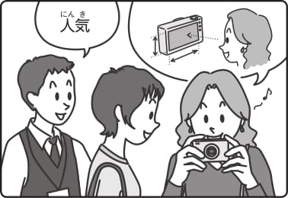
チャレンジ 6
A22

Slide 18
チャレンジ 6
A: あ！メアリさん、これはどうですか。
B: はっ、よさそうですね。
C: こちらは いま 大変 人気がありますよ。
B: はっ、画面が 大きいので、見やすいです。
A：いいですね。

Slide 19
~やすい/にくい
DỄ
やすい
Vます
にくい
KHÓ
Có thể hiểu theo 2 lớp nghĩa:
(1) Làm gì dễ dàng/khó khăn
(2) Dễ/khó trở nên tình trạng nào đó

Slide 20
~やすい/にくい
分かりにくい
khó
忘れにくい
khó
分かる
忘れる
分かりやすい
dễ
忘れやすい
dễ
Quên
Hiểu
書きにくい
教えにくい
khó
khó
書く
教える
dễ
書きやすい
教えやすい
dễ
Viết
Dạy học

Slide 21
~やすい/にくい
Sau khi kết hợp, 「Ｖにくい／Ｖやすい」 trở thành 1 tính từ đuôi i
このコーヒーは さとうを入れると 飲みやすく なりますよ。
Cà phê này hễ mà cho đường vào thì dễ uống.

Slide 22
~やすい/にくい
字が大きくて、読みやすいです。
MẪU CÂU THỂ HIỆN MỨC ĐỘ KHÓ DỄ CỦA HÀNH ĐỘNG
Chữ to nên dễ đọc.
字が小さくて、読みにくいです。
Chữ bé nên khó đọc.
ハイヒールは 歩きにくいです。
Giầy cao gót khó đi.
ローヒールは 歩きやすいです。
Giầy thấp dễ đi.

Slide 23
練習
Chiếc ô tô này dễ sử dụng.
この車は 使いやすいです。
Câu chuyện của thầy Watto thì dễ hiểu.
ワット先生の 話は わかりやすいです。
Nhật Bản giá cả thì cao, khó sống.
日本は 物価が 高くて、 住みにくいです。
Vào ngày mưa thì tai nạn giao thông dễ xảy ra.
雨の日は 交通事故が 起きやすいです。

Slide 24
練習
Chữ 「シ」và「ツ」vì dễ nhầm lẫn nên xin hãy chú ý.
「シ」と「ツ」は まちがえやすいですから、気をつけてください。
Cái cốc này khó vỡ nên an toàn lắm.
このコップは 割れにくくて、安全ですよ。

Slide 25
練習
飲みます、住みます、わかります、変わります、
歩きます、起きます、燃えます、まちがえます
１．この靴は重くて（ ）。
２．この薬は小さくて、（ ）。
３．[ツ]と「シ」は（ ）から、気をつけてください。
４．雨の日は交通(こうつう)が（ ）。
５．この家は（ ）材料(ざいりょう)で作ってありますから、火事のとき、安全です。
６．ワット先生の話は（ ）。
７．東京は物価(ぶっか)が高くて、（ ）。

Slide 26
やってみよう
A23
１＿＿＿＿ どうして？＿＿＿＿＿＿＿＿＿＿＿＿
２＿＿＿＿ どうして？＿＿＿＿＿＿＿＿＿＿＿＿
３＿＿＿＿ どうして？＿＿＿＿＿＿＿＿＿＿＿＿

Slide 27
~やすい/にくい
ロールプレイましょう。
あなたはOO がほしいです。今、BさんとOO売り場にいます。
ほしいものを見て、Bさんと話してください。
A さんが買いたいものがあるので、今、A さんとB さんはOO売り場にいます。
A さんの話を聞いてください。
店員です。お客さんと話してください。
A
B
C

